Slide 1
Középkori és modern zsidó irodalom
BBN-HEB11-313.1, BMVD-101.77, BBV-101.50
Panelóra, koordinálja: Biró Tamás
2015. február 11.: Bevezetés

Slide 2
Praktikus dolgok:
A kurzus honlapja: http://birot.web.elte.hu/courses/2015-irod3/ http://birot.web.elte.hu/irod3/
Jelszó!
Biró Tamás (koordinátor): biro.tamas@btk.elte.hu
http://birot.web.elte.hu/, http://www.birot.hu/
Fogadóóra: emailes egyeztetés alapján.
Pótóra: ha elmaradnak órák (egyelőre nincs tervezve).

Slide 3
Követelmények, praktikus dolgok:
Az óra jellege: előadás + forráselemzés, beszélgetés, közös munka, stb.
Írásbeli vizsga a félév végén:
Az órán elhangzottak (+ egyes előadók által esetleg megjelölt extrák)
Tankönyv gyanánt (vizsgára):
Stemberger, Günter / Dobos Károly, ford. A zsidó irodalom története (Budapest: Osiris, 2001), pp. 95–211. [81.Ste.3.]
Esetleg további rövidebb cikkek, könyvfejezetek egy-egy témakörhöz.
Előadásonként megadott nevek, fogalmak, címek, stb. listája.
Források ismerete és elemzése (az órán elhangzottak alapján).

Slide 4
Követelmények, praktikus dolgok:
A honlapon (http://birot.web.elte.hu/irod3/, valamint http://hebraisztika.hu/site/kurzusprocess.htm?id=385):
Előadások prezentációi, handoutjai (sajnos csak utólag).
Kötelezően elolvasandó források, ajánlott irodalom, stb.
Néha: felhasználónév, jelszó.
Stb.

Slide 5
Az óra céljai:
„Középkori és modern zsidó irodalom”:
Időben: kb. i.sz. 7. sz. – 20. sz.
Zsidó és/vagy héber nyelvű.
„Irodalom” = rabbinikus irodalom, szépirodalom, filozófia, tudomány, stb.
Megközelítés: elsősorban kulturális, történelmi, filológiai szemszögekből.
Meghatározó műfajok, jelenségek, jellemző problémák ismerete.
Történelmi, kulturális, vallási beágyazottság megértése.
Legfontosabb szerzők és művek megismerése (fordításban).

Slide 6
A félév szerkezete
Február 11: Bevezetés (Biró Tamás)
Február 18: Középkori vallási és világi költészet, pijjut (Koltai Kornélia)
Február 25: Kódex-irodalom, talmudi kommentárok, minhag-irodalom (Turán Tamás)
Március 4: Responzumok (Turán Tamás)
Március 11: Zsidó Biblia-magyarázat (Buzási Gábor)
Március 18: Jewish thought: középkori, újkori filozófia, miszticizmus, haszidizmus (BT)
Március 25: Természettudományok, nyelvészet, földrajz, historiográfia (BT)
(Április 1: Tavaszi szünet)
…

Slide 7
A félév szerkezete
…
(Április 1: Tavaszi szünet)
Április 8: Karaita irodalom; irodalom zsidó nyelveken (Biró Tamás)
Április 15: Judeo-arab (Tolnai Ágnes)
Április 22: Jiddis (Komoróczy Szonja)
Április 29: Haszkala és nyelvújítás; héber irodalom Magyarországon (Bányai Viktória)
Május 6: Modern héber irodalom (Peremiczky Szilvia)
Május 13: Magyar(-)zsidó irodalom (Koltai Kornélia)

Slide 8
Mitől zsidó a zsidó irodalom?

Slide 9
Uri Cvi Greenberg (1896–1981): Uri Tsvi farn Tselem INRI (Albatros, 2 (1922), pp. 3-4.)

Slide 10
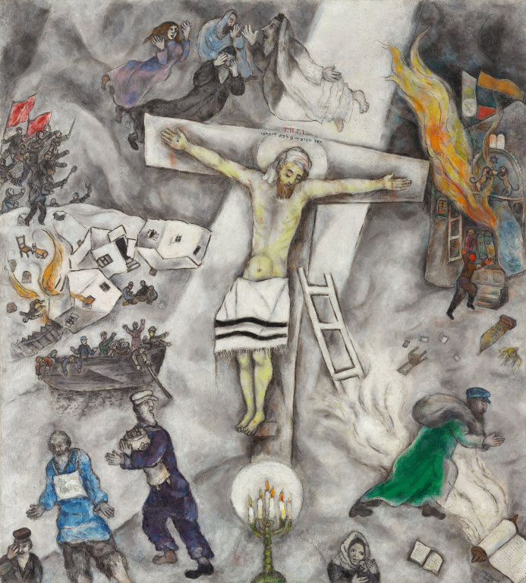
Marc Chagall (1887–1985): White Crucifixion (1938)

Slide 11
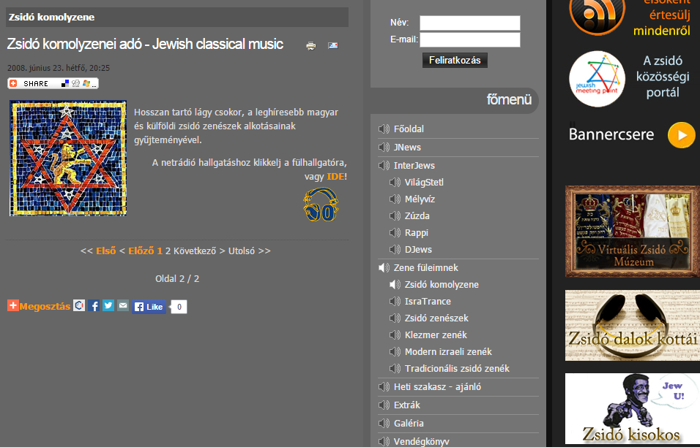
Felix Mendelssohn (1809–1847): Nászinduló (1842)
Jewbox:
http://radio.jewbox.hu:8000/classic.m3u

Slide 12
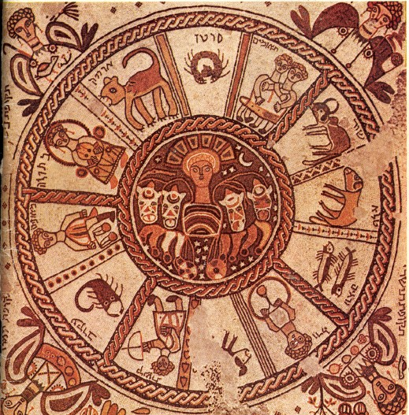
Padlómozaik a Bét Alfa-i zsinagógában (Északkelet-Izrael, i.sz. 6. század?)
http://upload.wikimedia.org/wikipedia/commons/
/b/b2/Beit_Alpha.jpg

Slide 13
Mitől zsidó a zsidó irodalom?
Zsidó szerző?
Zsidó közönség?
Zsidó téma?
Zsidó „jelleg”?

Slide 14
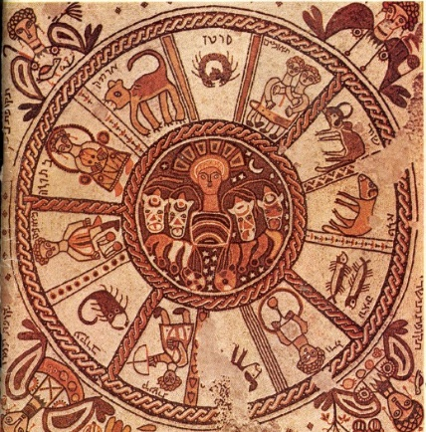
Mitől zsidó a zsidó irodalom?
Szerző | ✓ | ✓ | ✗ / ? | ✓ / ?
Közönség | ✓ | ✗ / ? | ✗ / ✓ | ✓
Téma | ✗ | ✗ | ✗ | ✗ / ? / ✓
„Jelleg” | ✗ / ? / ✓ | ✗ / ? / ✓ | ✗ | ✗ / ? / ✓

Slide 15
Mitől zsidó a zsidó irodalom?
 | Szerző | Közönség | Téma | „Jelleg”
Biblia-magyarázat | ✓ | ✓ | ✓ / ? | ✓ / ?
Halákhikus irodalom | ✓ | ✓ | ✓ | ✓
Liturgiai költészet | ✓ | ✓ | ✓ / ? | ✓ / ?
Középk. héber világi költészet | ✓ | ✓ | ? / ✗ | ✗ / ? / ✓
Középkori zsidó filozófia | ✓ | ? / ✓ | ? / ✓ | ? / ✓
Újkori zsidó filozófia | ✓ | ✗ / ? / ✓ | ✗ / ? / ✓ | ✗ / ?
Misztika | ✓ | ✓ | ? / ✓ | ✗ / ? / ✓

Slide 16
Mitől zsidó a zsidó irodalom?
 | Szerző | Közönség | Téma | „Jelleg”
Tudományokról héberül | ✓ | ✓ | ✗ | ✗ / ?
Karaita irodalom | ? | ? | ✓ | ? / ✓
Ladino népdalok | ✓ | ✓ | ✗ | ✗
Jiddis regények | ✓ | ✓ | ✗ / ✓ | ✓
Mai izraeli irodalom | ✓ | ✓ | ✗ / ? / ✓ | ✗ / ?
Radnóti Miklós költészete | ✗ / ? | ✗ / ? | ✗ / ? | ✗
Kertész Imre: Sorstalanság | ✓ | ✗ & ✓ | ✓ | ?

Slide 17
Mitől zsidó a zsidó irodalom?
Zsidó szerző?
Vitatható esetek: karaiták, Spinoza, Radnóti Miklós…
Zsidó közönség?
De: Slomo Ibn-Gabirol Fons Vitae; irodalom a környező népek nyelvén…
Zsidó téma?
De: mitől zsidó egy téma? Pl.: „Cedaka (jótékonykodás) / tikkun olam (a világ megjavítása), mint zsidó érték”?
Zsidó „jelleg”?
Mitől zsidós egy zsidó irodalmi alkotás?

Slide 18
„Zsidós jelleg”
Mikortól számít „zsidósnak” egy irodalmi alkotás?
Héberül vagy judeo-nyelven (jiddis, judeo-arab, ladino…) született?
De: hol a határ judeo-nyelv és a környezet nyelve között?
A zsidó valláshoz kapcsolódik?
De: hol a „zsidó vallás” határa? Reform? Karaiták, szamaritánusok? Folklór?
Nem lehetséges szekuláris zsidó irodalom? Mi a zsidóság: vallás, nép vagy kultúra?
Egyéb jellegzetességek megléte?
Például: a Héber Biblia, mint (kimondott vagy kimondatlan) alapszöveg.

Slide 19
Diaszpóralét
A zsidóság száműzetésben: „itthon/otthon”.
Posztkoloniális elmélet: „internal colony” viszony a környező társadalomhoz.
Kettős kötődés, kettős identitás?
Középkor: alávetett státusz. Modernitás: emancipáció kérdőjellel.
Halákha: időtlen elmélet vs. a diaszpóralét gyakorlata
Szépirodalom:

Slide 20
Diaszpóralét: Szántó T. Gábor: Kafka macskái (Noran Libro, Budapest, 2014)
„Mert zsidó író vagyok, és egyedül érzem magam. Nincsenek elődeim, vagy alig. És követőim követőim sincsenek [...] nálunk senki sem nevezi magát zsidő írónak, sőt még a zsidó irodalom létét is vitatják [...].” (p. 108)
„Az írás szerepe [...] [n]élkülözhetetlen számukra, mert hontalannak érzik magukat a társadalomban, a nyelvben, és ki akarnak törni ebből az elszigeteltségből [...] a nyelv száműzöttje és hontalanja [...] a diaszpórában élő zsidó író, aki saját kultúrájától is elidegenedett, mert a nyelvét nem beszéli, a hagyományait töredékesen gyakorolja, mert nem is hagyták rá, inkább maga kaparta össze, hontalanságában kétszeresen is zsidó, ezért kétszerte inkább rászorul, hogy írjon, mintha saját hajánál, vagy inkább saját szavainál fogva akarná kihúzni magát a csapdából.” (p. 109)
„Az író úgy érzi, hogy amikor zsidókról ír, beszél, értük is szól. Akkor is, amikor provokálja őket, s amikor nem feltétlenül érzik magukénak, sőt néha felháborodnak rajta. És az író így néha a perifériára sodródik [...]” (p. 110).

Slide 21
Összefoglalás
Mitől zsidó egy zsidó irodalmi/művészeti alkotás?
Lehetséges hipotézisek:
Zsidó szerző -- de ki számít zsidónak?
Zsidó közönség (célközönség, akinek a szerző szánja a művét, vs. olvasóközönség, aki ténylegesen olvassa, a mű keletkezése idején vagy később)
Zsidó téma -- de mi számít zsidó/zsidós témának?
Zsidó „jelleg”
Nyelv, amelyen született (héber, judeo-nyelvek…)
Héber Biblia, mint (kimondott vagy kimondatlan) alapszöveg
Diaszpóralét
Stb…

Slide 22
Történelem dióhéjban

Slide 23
Zsidó történelem dióhéjban (ld. honlap)
I.sz. 70: a második jeruzsálemi szentély lerombolása
3. század elejéig: tanaitikus kor 3-6. század: amórai kor
637: Jeruzsálem muszlim meghódítása
7-10. század: gáoni kor
cca. 1038: a (bagdadi) gaonátus vége
10-12. század: spanyol-zsidó aranykor
11-14. század: klasszikus askenázi kor
1492: spanyolországi kiűzetés
Askenázi világ („német”): Kelet- és Nyugat-Európa
Szfaradi világ („spanyol”): muszlim világ, stb. Stb: Itália, Jemen, Perzsia…
1948: Izrael Állam megalakulása

Slide 24
A rabbinikus irodalom korszakai
A rabbinikus irodalom három „paradigmája”:
A Héber Biblia szerint épül fel: Midrásgyűjtemények, bibliakommentárok, Zohar…
A Misna szerint épül fel: Pl. Misna, Toszefta, Jeruzsálemi Talmud, Babilóniai Talmud, talmudi kommentárok… (2.5: Maimonides: Misne Tora)
A Tur és a Sulhan Arukh szerint épül fel: pl. acharonim responsumai

Slide 25
Jövő hétre

Slide 26
Következő órára olvasandó
Középkori vallásos és világi költészet, pijjut (liturgiai költészet)
Kallir: Ima harmatért (pijjut)
Júda ha-Lévi: Óda Cionhoz (elégia)
Slomo ibn Gabirol: A nap és a bor vitája (bor- és gúnydal)
Magyar fordításban:
Scheiber Sándor. A feliratoktól a felvilágosodásig: Zsidó irodalomtörténeti olvasmányok (New York, Budapest, Jeruzsálem: Múlt és Jövő Kiadó, 1997), p. 123, pp. 172-174 és pp. 140-141. Könyvtári kód: [61.1.Sche.1.]. Szkennelve letölthető a honlapról is.

Slide 27
Nevek, címek, fogalmak ezen a héten
Gaoni korszak
Risonim
Ahronim/achronim
Askenázi világ/kultúrkör
Szfaradi világ/kultúrkör

Slide 28
Viszlát jövő szerdán!

